Slide 1
PREVISÃO DE PREÇO BITCOIN COM GRÁFICO RENKO
Autor: Rafael de Paulo Dias
Orientador: Prof. Fabiano Silva
UFPR
2022

Slide 2

Introdução
Como ganhar dinheiro investindo em Bitcoin.
Identificar onde comprar e onde vender
com facilidade.

Slide 3
Objetivos
Bitcoin
Metodologia
Resultados

Slide 4
Justificativa
Esse trabalho procura auxiliar investidores a tomar decisões de onde comprar e vender, utilizando o gráfico Renko que procura apresentar a tendência.

Slide 5
Revisão Literatura
Acurácia
Publico alvo
Necessidade Padrão (Baseline/lista de modelos)
Reprodutibilidade

Slide 6
Bitcoin
Moeda Digital
Mídia
B3

Slide 7
Metodologia
Gráfico Renko
Positivos
ATR
Negativos
Baseline
Acurácia
Como Gerar
Modelos Estatísticos

Slide 8
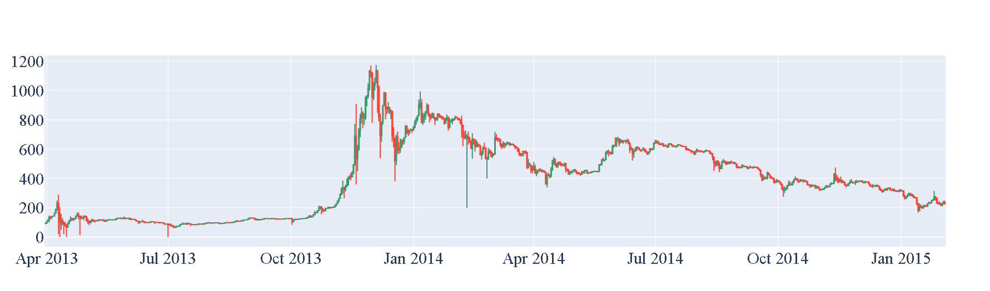
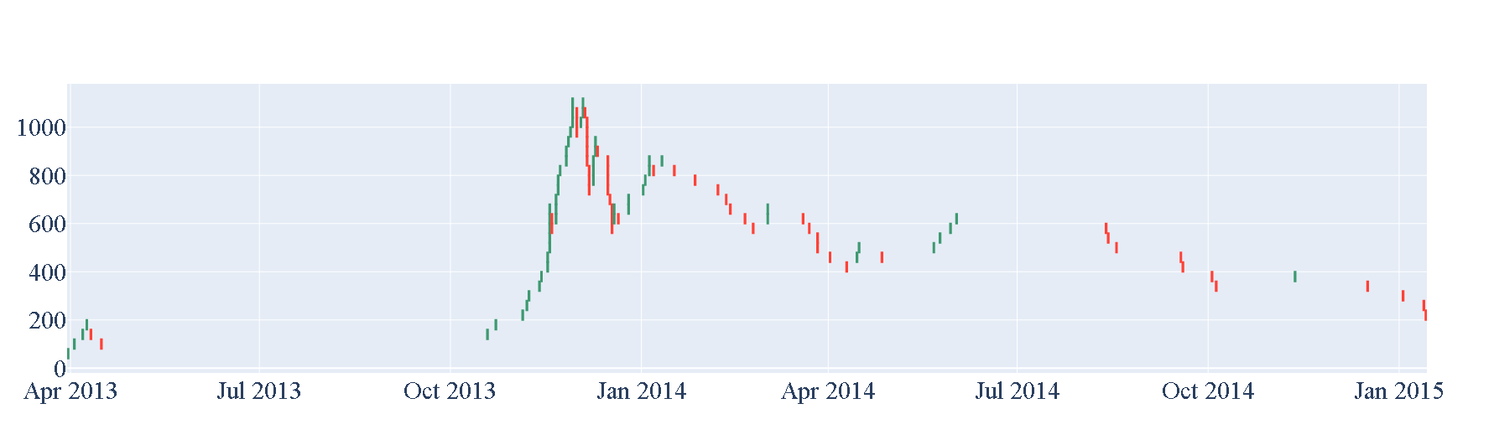
Positivo
ATR = 40

Slide 9
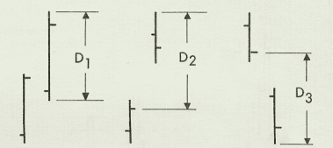
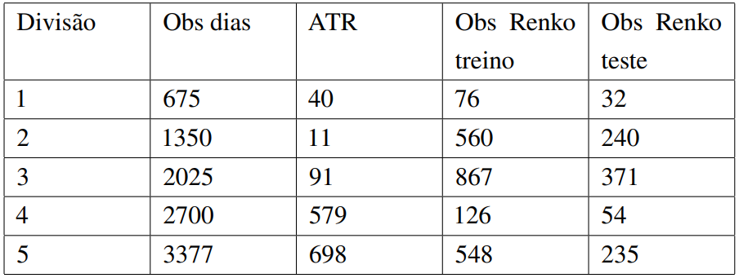
ATR
Average True Range

Slide 10
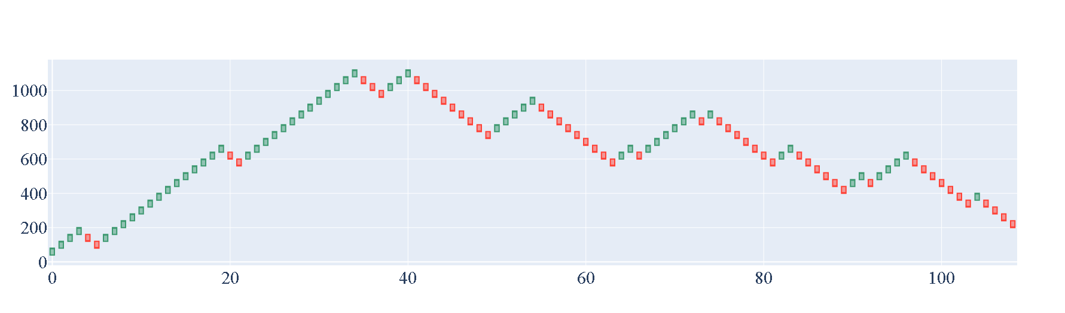
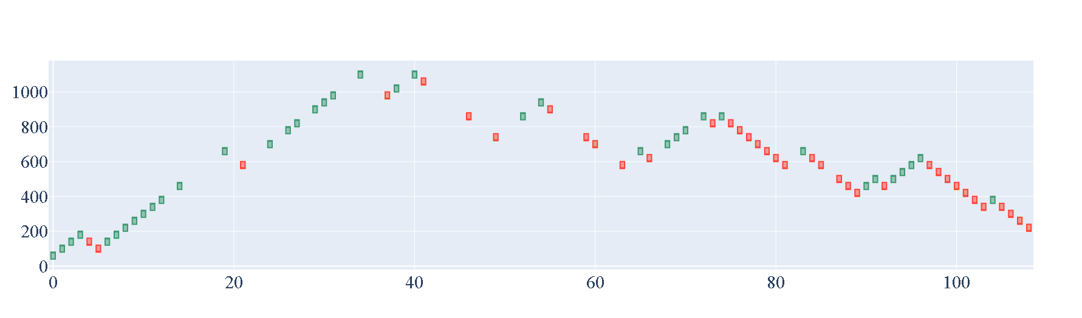
Negativos

Slide 11
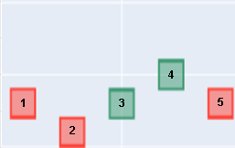
Desafio utilizando Renko
Baseline
Justificar + ou - resultados

Slide 12
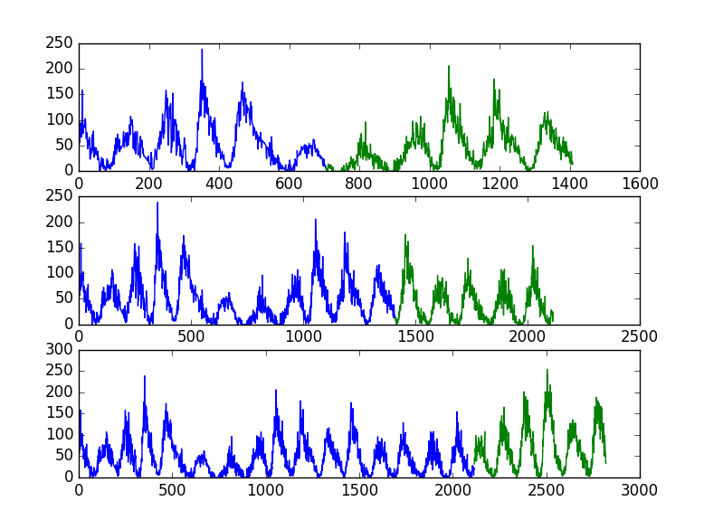
Avaliação Acurácia
Validação cruzada
Múltiplas divisões

Slide 13
Modelos Estatísticos
Naive
Ses - pesos recente
Holt - tendência
Damped - amortecer
Comb
Explicar comportamento de cada um na tomada de decisão

Slide 14
Processo completo do Trabalho
Datataset diario
Dividido em 5 para aplicar múltiplas camadas
Calcular ATR no treino e gerar Renko
Gerar treino e teste Renko
Achar o melhor parâmetro dos modelos sobre o treino
Aplicar os modelos no teste
Fazer a média dos resultados

Slide 15
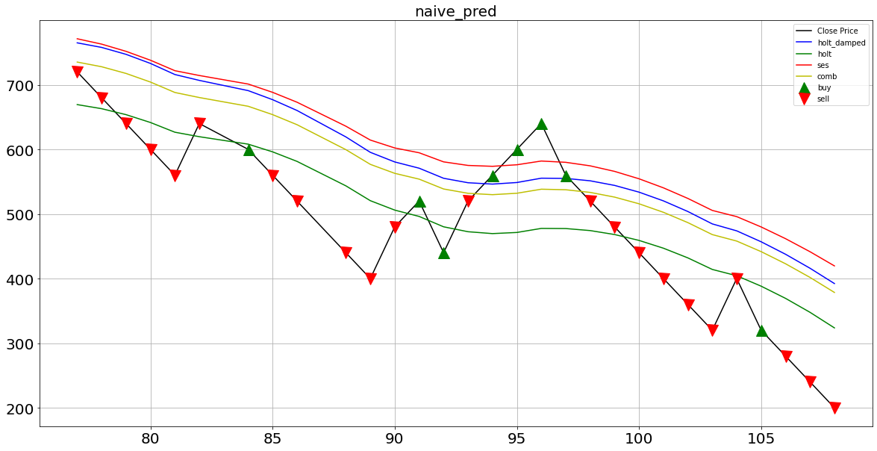
Compra e Venda no grafico Naive

Slide 16
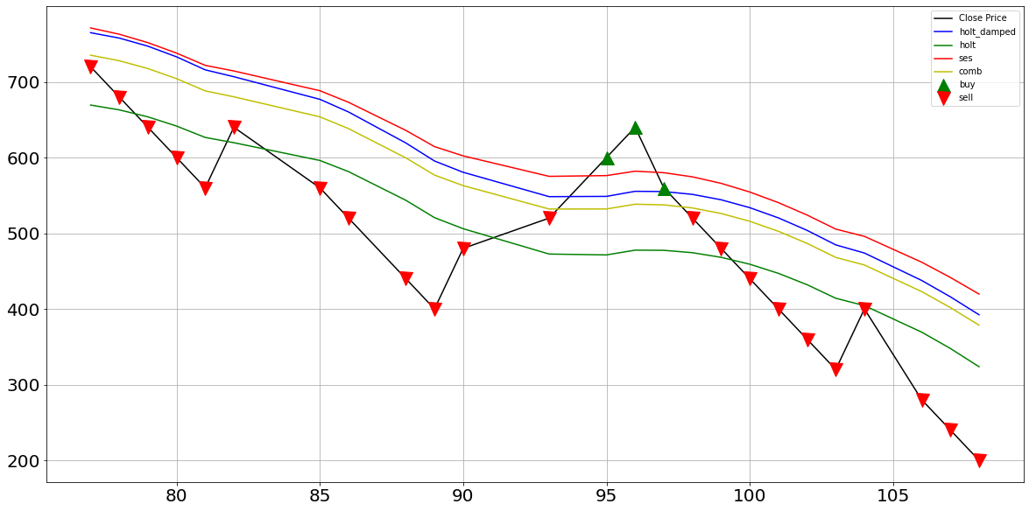
Compra e Venda no grafico SES & NAIVE

Slide 17
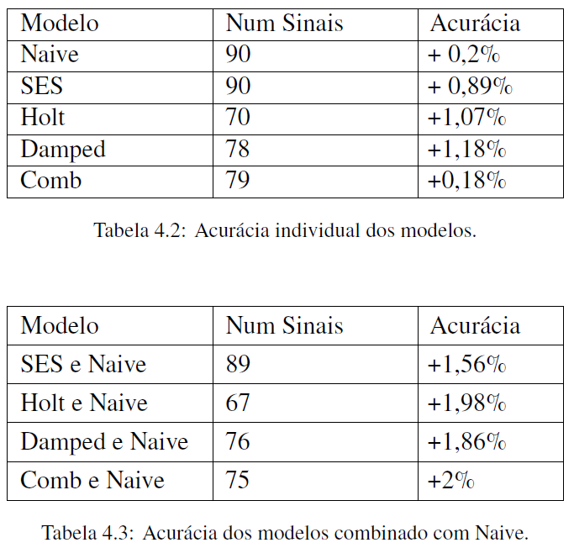
Resultado Sinais
Calculo dos sinais

Slide 18
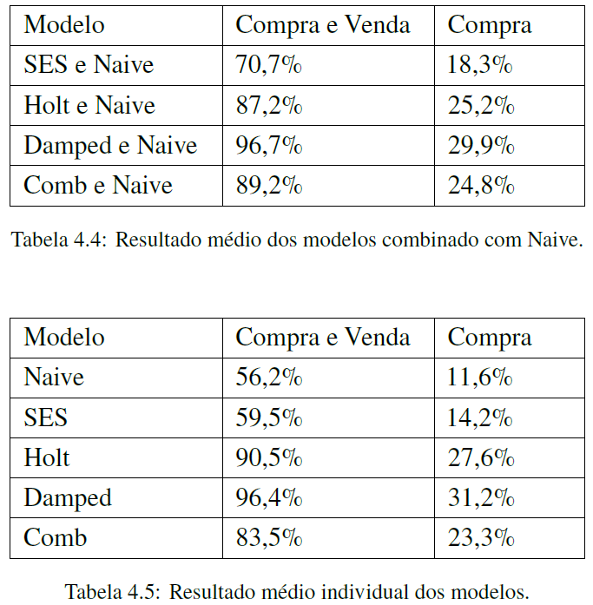
Resultado Retorno
Compra e Venda
Compra
Mantendo

Slide 19
Conclusão
Combinado com Naive 1,85%
Menor número de sinais
Sem combinar 0,83%
Retornos

Slide 20
Referência
Brownlee, J. (2016). How to backtest machine learning models for time series
forecasting. https://machinelearningmastery.com/backtest-machinelearning-
models-time-series-forecasting/. Acessado em 08/08/2022.
Gardner Jr, E. S. (1985). Exponential smoothing: The state of the art. Journal of forecasting,
4(1):1–28.
Holt, C. C. (2004). Forecasting seasonals and trends by exponentially weighted moving averages.
International journal of forecasting, 20(1):5–10.
Mitchell, C. (2021). Renko chart definition and uses. https://www.investopedia.com/
terms/r/renkochart.asp. Acessado em 25/08/2022.
Nakamoto, S. (2008). Bitcoin: A peer-to-peer electronic cash system. Decentralized Business
Review, página 21260.
Wilder, J. W. (1978). New concepts in technical trading systems. Trend Research.

Slide 21

Duvidas

